Slide 1
3.1 INTRODUCCION
Para trabajar con la información transaccional de una organización veremos que existe una tecnología relativamente reciente denominada “Almacén de datos” (data warehouse) que pretende proporcionar metodologías y tecnología para recopilar e integrar los datos históricos de una organización

Slide 2
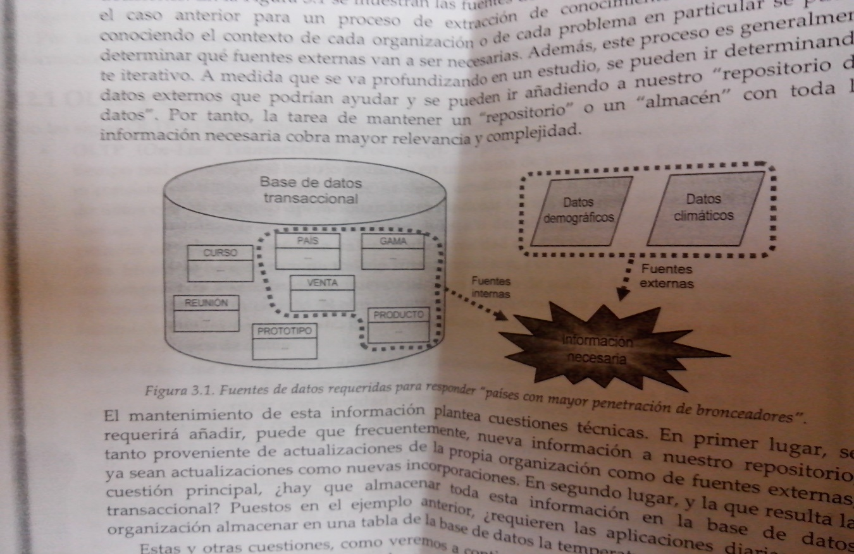
Esta tecnología está diseñada especialmente para organizar grandes volúmenes de datos de procedencia generalmente estructurada (bases de datos relacionales), aunque el concepto general es útil para la organización de pequeños conjuntos de datos en aplicaciones de minería de datos más modestas.
3.1 Fuentes de datos requeridas para responder “países con mayor penetración de bronceadores”

Slide 3
3.2 Necesidad de los almacenes de datos

Slide 4
La proliferación de sistemas de información sustentados en base de datos ha generalizado el uso de herramientas que permiten obtener informes complejos, resúmenes e incluso estadísticas globales sobre la información almacenada con el objetivo de asistir en la toma de decisiones.
La mayoría de sistemas comerciales de gestión de base de datos incluyen herramientas de “informes avanzados”, “inteligencia de negocios” y sistemas de información de ejecutivos entre otras.
Cada día es necesario distinguir dos usos diferentes del sistema de información: el procesamiento transaccional y el procesamiento analítico.

